Slide 1
corso di
TRASMISSIONE
DEL CALORE
aa 2020/21
Prof. Gennaro CUCCURULLO
ESERCITAZIONE N.5
Simmetria cilindrica con generazione
a cura dell’ Ing. Carmela Concilio

Slide 2
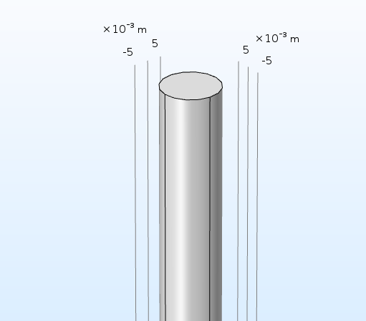
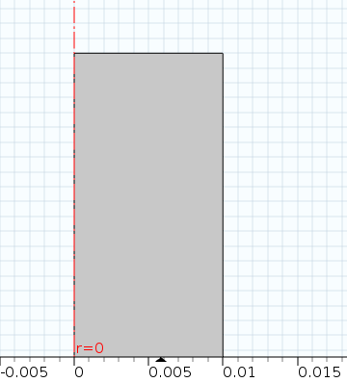
Esercizio
Simmetria cilindrica con generazione
Una resistenza da scaldabagno (k=130 W/(mK)) ha la forma di un cilindro di lunghezza L = 500 mm e diametro D = 20 mm. In condizioni normali, essa dissipa una potenza pari a 0.5 kW, stando sommersa in acqua alla temperatura di 20°C con un coefficiente di scambio convettivo h = 200 W/(m²K).
Trascurando il calore dissipato dalle basi del cilindro, si determini:
La temperatura della superficie esterna della resistenza;
La temperatura sull’asse di simmetria della resistenza.
Se venisse a mancare l’acqua e la resistenza venisse a contatto con l’aria a 20°C con coefficiente di convezione h = 20 W/(m²K), come cambierebbero le temperature a regime?
R0
ugen
T[°C]
ugen
R
ESERCITAZIONE TRASMISSIONE DEL CALORE

Slide 3
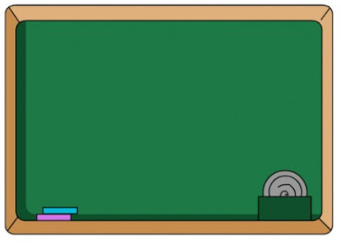
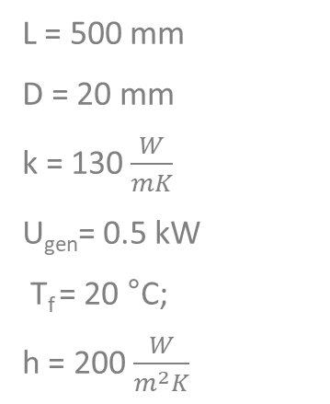
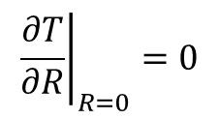
Esercizio
Simmetria cilindrica con generazione
Dati
Equazione fondamentale della conduzione di Fourier
L = 500 mm
D = 20 mm
k = 130 $\frac{W}{mK}$
U_{gen}= 0.5 kW
T_{f} = 20 °C;
h = 200 $\frac{W}{m^{2}K}$
H >>Re
T[°C]
$$\frac{1}{α}\frac{∂T}{∂t}=\frac{1}{R}\frac{∂}{∂R}\left(R\frac{∂T}{∂R}\right)+\frac{{\dot{u}}_{gen}}{k}$$
Flusso termico diretto radialmente
Condizioni stazionarie
ugen
R
$$\frac{1}{R}\frac{∂}{∂R}\left(R\frac{∂T}{∂R}\right)=−\frac{{\dot{u}}_{gen}}{k}$$
ODE II ordine
$${\left.\frac{∂T}{∂R}\right|}_{R=0}=0$$
La prima condizione al contorno è di simmetria
C.C. III tipo
$$−k{\left.\frac{∂T}{∂R}\right|}_{R=R_{0}}=h\left(T\left(R_{0}\right)−T_{f}\right)$$
ESERCITAZIONE TRASMISSIONE DEL CALORE

Slide 4
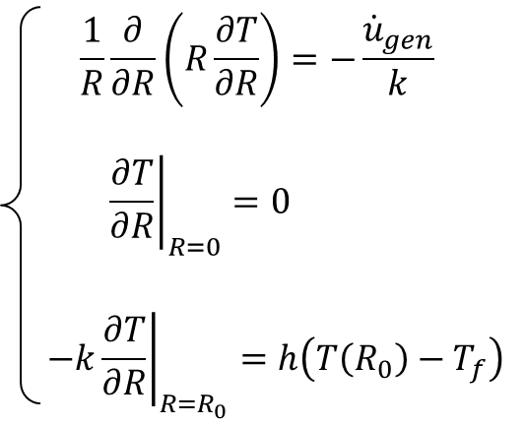
Esercizio
Simmetria cilindrica con generazione
(1)
$$\frac{∂}{∂R}\left(R\frac{∂T}{∂R}\right)=−\frac{{\dot{u}}_{gen}}{k}R$$
$$R\frac{∂T}{∂R}=−\frac{{\dot{u}}_{gen}}{2k}R^{2}+c_{1}$$
(2)
$$\frac{∂T}{∂R}=−\frac{{\dot{u}}_{gen}}{2k}R+\frac{c_{1}}{R}$$
(3)
$$T\left(R\right)=−\frac{{\dot{u}}_{gen}}{4k}R^{2}+c_{1}\ln{R}+c_{2}$$
Per la simmetria
Il profilo di temperatura
La seconda condizione al contorno permette di definire la seconda costante
$$T\left(R\right)=−\frac{{\dot{u}}_{gen}}{4k}R_{0}^{2}\left(1−\frac{R^{2}}{R_{0}^{2}}\right)+\frac{{\dot{u}}_{gen}}{2h}R_{0}+T_{f}$$
$$c_{2}=\frac{{\dot{u}}_{gen}}{2h}R_{0}+\frac{{\dot{u}}_{gen}}{4k}R_{0}^{2}+T_{f}$$
ESERCITAZIONE TRASMISSIONE DEL CALORE

Slide 5
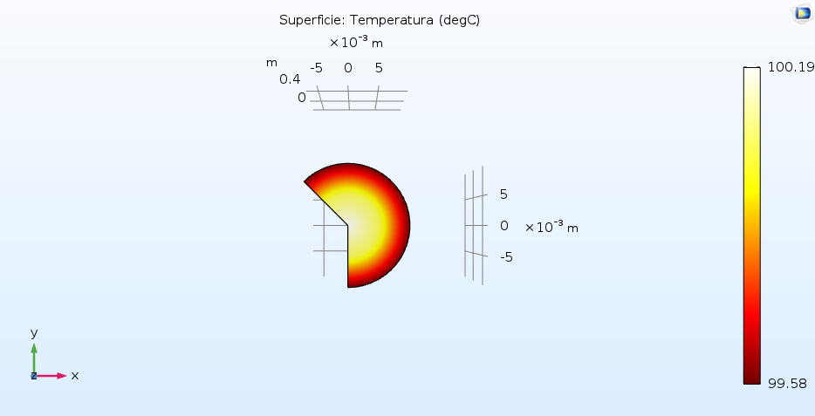
Esercizio
Simmetria cilindrica con generazione
Generazione specifica uniforme per ipotesi
$${\dot{u}}_{gen}=\frac{{\dot{U}}_{gen}}{V}=\frac{0.5∙{10}^{3}}{π{\left({10}^{−2}\right)}^{2}∙0.5}=3.18∙{10}^{6} \frac{W}{m^{3}}$$
$$R_{0}=\frac{D}{2}=10 mm$$
Temperatura sull’asse
Temperatura di parete
$$T\left(0\right)=−\frac{{\dot{u}}_{gen}}{4k}R_{0}^{2}+\frac{{\dot{u}}_{gen}}{2h}R_{0}+T_{f}$$
$$T\left(R_{0}\right)=\frac{{\dot{u}}_{gen}}{2h}R_{0}+T_{f}$$
$$T\left(0\right)=−\frac{3.18∙{10}^{6}∙{\left({10}^{−2}\right)}^{2}}{4∙130}+\frac{3.18∙{10}^{6}∙{10}^{−2}}{2∙200}+20=100.1°C$$
$$T\left(R_{0}\right)=\frac{3.18∙{10}^{6}∙{10}^{−2}}{2∙200}+20=99.5°C$$
ESERCITAZIONE TRASMISSIONE DEL CALORE

Slide 6
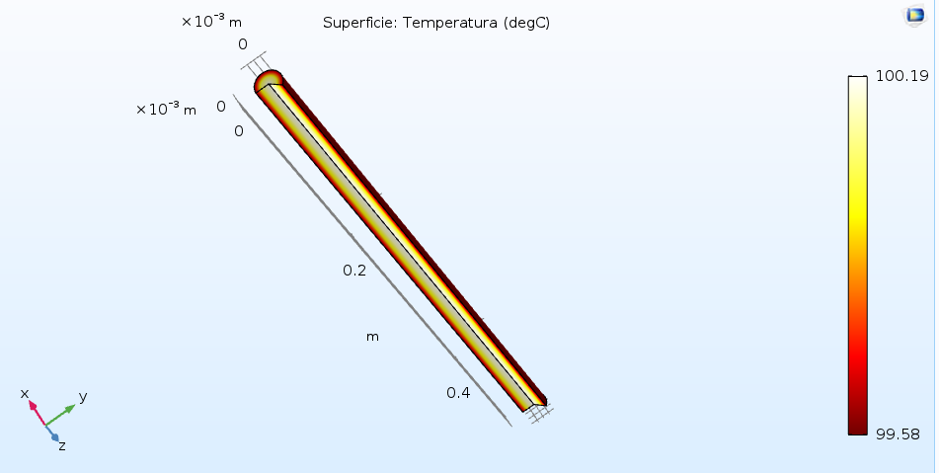
Esercizio
Simmetria cilindrica con generazione
Potenza termica
$${\left.\dot{Q}=−k\frac{∂T}{∂R}\right|}_{R=R_{0}}πDL=\frac{{\dot{u}}_{gen}R_{0}πDL}{2}=\frac{3.18∙{10}^{6}∙{10}^{−2}∙π∙20∙{10}^{−3}∙0.5}{2}=500 W$$
ESERCITAZIONE TRASMISSIONE DEL CALORE

Slide 7
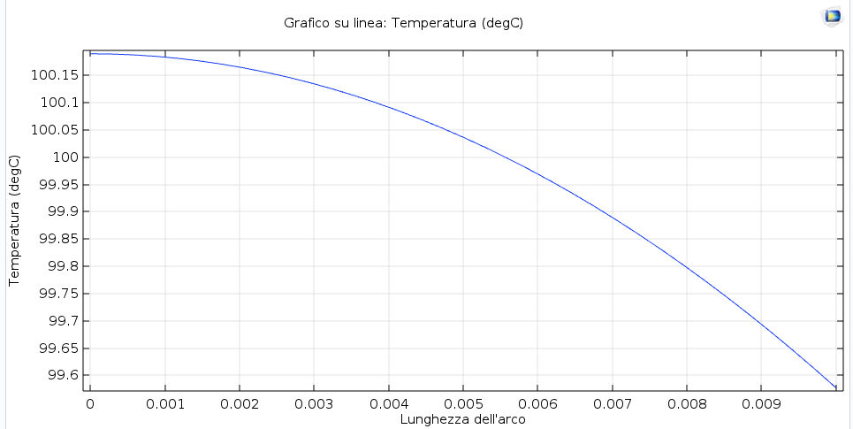
Esercizio
Simmetria cilindrica con generazione
Potenza termica
$${\left.\dot{Q}=−k\frac{∂T}{∂R}\right|}_{R=R_{0}}πDL=\frac{{\dot{u}}_{gen}R_{0}πDL}{2}=\frac{3.18∙{10}^{6}∙{10}^{−2}∙π∙20∙{10}^{−3}∙0.5}{2}=500 W$$
ESERCITAZIONE TRASMISSIONE DEL CALORE

Slide 8
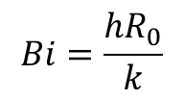
Esercizio
Simmetria cilindrica con generazione
In maniera analoga si specializzano i due profili nel caso in cui la resistenza sia a contatto con l’aria:
ARIA
ACQUA
$$T\left(R_{0}\right)=815.8°C$$
Temperatura di parete
$${Bi}_{aria}=0.001538$$
$$T\left(0\right)=816.4°C$$
Temperatura sull’asse
$$T\left(R_{0}\right)=99.5°C$$
Temperatura di parete
$${Bi}_{acqua}=0.0153$$
$$T\left(0\right)=100.1°C$$
Temperatura sull’asse
Non stupisce il fatto che le temperature siano vicine atteso il significato del numero di Biot.
$$Bi=\frac{hR_{0}}{k}$$
È un raggruppamento adimensionale che rappresenta una misura della resistenza conduttiva rispetto a quella convettiva
ESERCITAZIONE TRASMISSIONE DEL CALORE

